Slide 1


MÔ HÌNH NHẬN DIỆN VÀ PHÂN LOẠI CÁC LOÀI HOA
GROUP NAME: Đ𝙤𝙢♡Đó𝙢☯ INSTRUCTOR: Hồ Hồng Trường

Slide 2




THÀNH VIÊN
A45070
A44911
A44498
A44526
Trương Đức Hoà
Dương Diệu Ly
Đỗ Hoàng Anh
Vương Hoàng Giang

Slide 3
MỤC LỤC
1
2
Môi trường
Triển khai dự án
Đọc và xử lý hình ảnh
Phân tích dữ liệu
Đặt vấn đề
Giới thiệu chung
Mục tiêu cần đạt
Tập dữ liệu
TIỀN XỬ LÝ
TỔNG QUAN
Lựa chọn mô hình
Mô hình CNN
Mô hình VGG16
So sánh
3
4
Tổng thể
Sản phẩm
Hạn chế
Hướng mở rộng
MÔ HÌNH
KẾT LUẬN

Slide 4

TỔNG QUAN

Slide 5

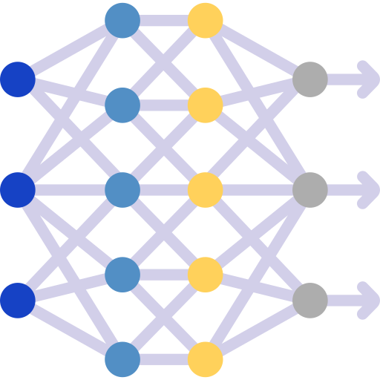


ĐẶT VẤN ĐỀ
Bạn thấy một bông hoa tuyệt đẹp nhưng không biết tên. Thay vì cần kiến thức chuyên sâu hay phải nhờ chuyên gia sẽ mất rất nhiều thời gian, mô hình phân loại hoa sẽ giúp bạn tìm kiếm tên và thông tin loài hoa ấy chỉ bằng một nút bấm

Slide 6

MỤC ĐÍCH
Xây dựng mô hình phân loại tự động các loại hoa từ hình ảnh và đưa ra thông tin về các loài hoa đó
QUÁ TRÌNH NGHIÊN CỨU
Các mô hình học máy, học sâu
Nghiên cứu cách mô hình trả về kết quả
Huấn luyện mô hình theo phạm vi bài toán
➤
➤
ĐỐI TƯỢNG SỬ DỤNG
Người dùng phổ thông
Chuyên gia/
nhà nghiên cứu

Slide 7



1
MÔ HÌNH
Dự đoán chính xác các loại hoa
Không bị over/underfit
MỤC TIÊU
2
CHỈ SỐ ĐÁNH GIÁ
Accuracy >= 0.8
3
SẢN PHẨM
Giao diện dễ dùng
Tốc độ xử lý nhanh

Slide 8



01
SỐ LƯỢNG
4242 hình ảnh
5 loài hoa khác nhau
TẬP DỮ LIỆU
02
KÍCH THƯỚC
Không cố định, nhiều kích thước khác nhau
03
ĐỊNH DẠNG
Chủ yếu là JPG
Bao gồm cả ảnh đen và trắng

Slide 9

TIỀN XỬ LÝ

Slide 10






MÔI TRƯỜNG
Kaggle
Scikit-learn
Google Collaboratory
Keras
Gradio
Tensorflow
1 số thư viện hỗ trợ
Numpy
Pandas
Matplotlib
Seaborn

Slide 11
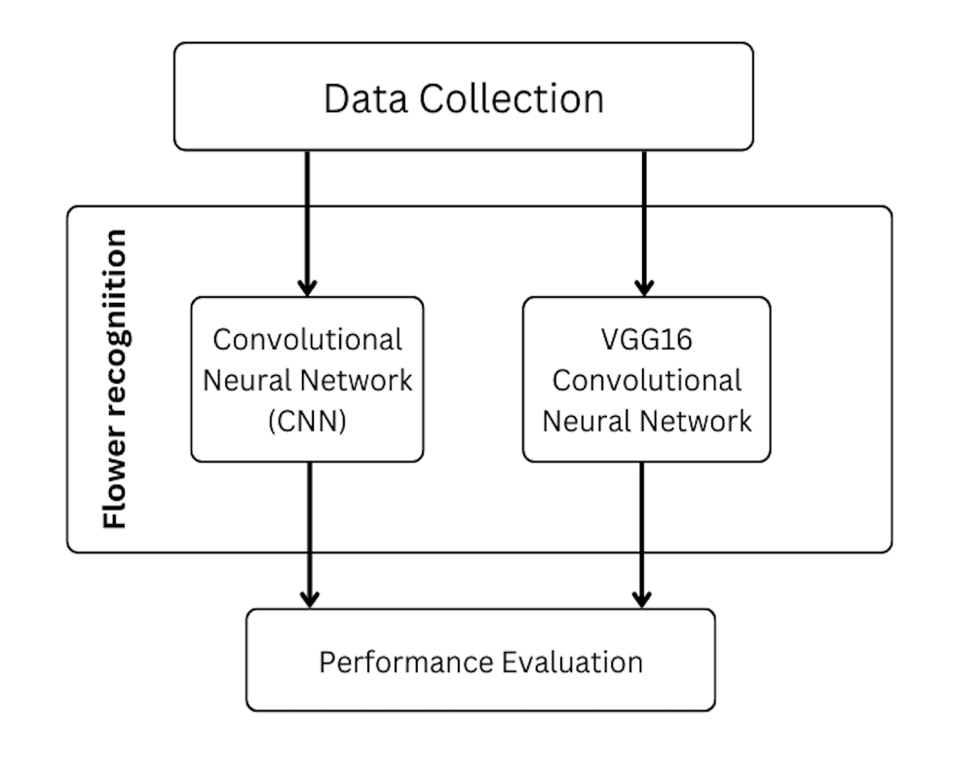
Sử dụng nguồn dữ liệu hình ảnh sẵn có từ Kaggle đưa vào mô hình
TRIỂN KHAI DỰ ÁN
1,
2,
Sử dụng các kiến trúc như CNN hay VGG16 được sử dụng nhằm nâng cao độ chính xác
3,
Đánh giá kết quả từ hai kiến trúc sử dụng các điểm đánh giá

Slide 12
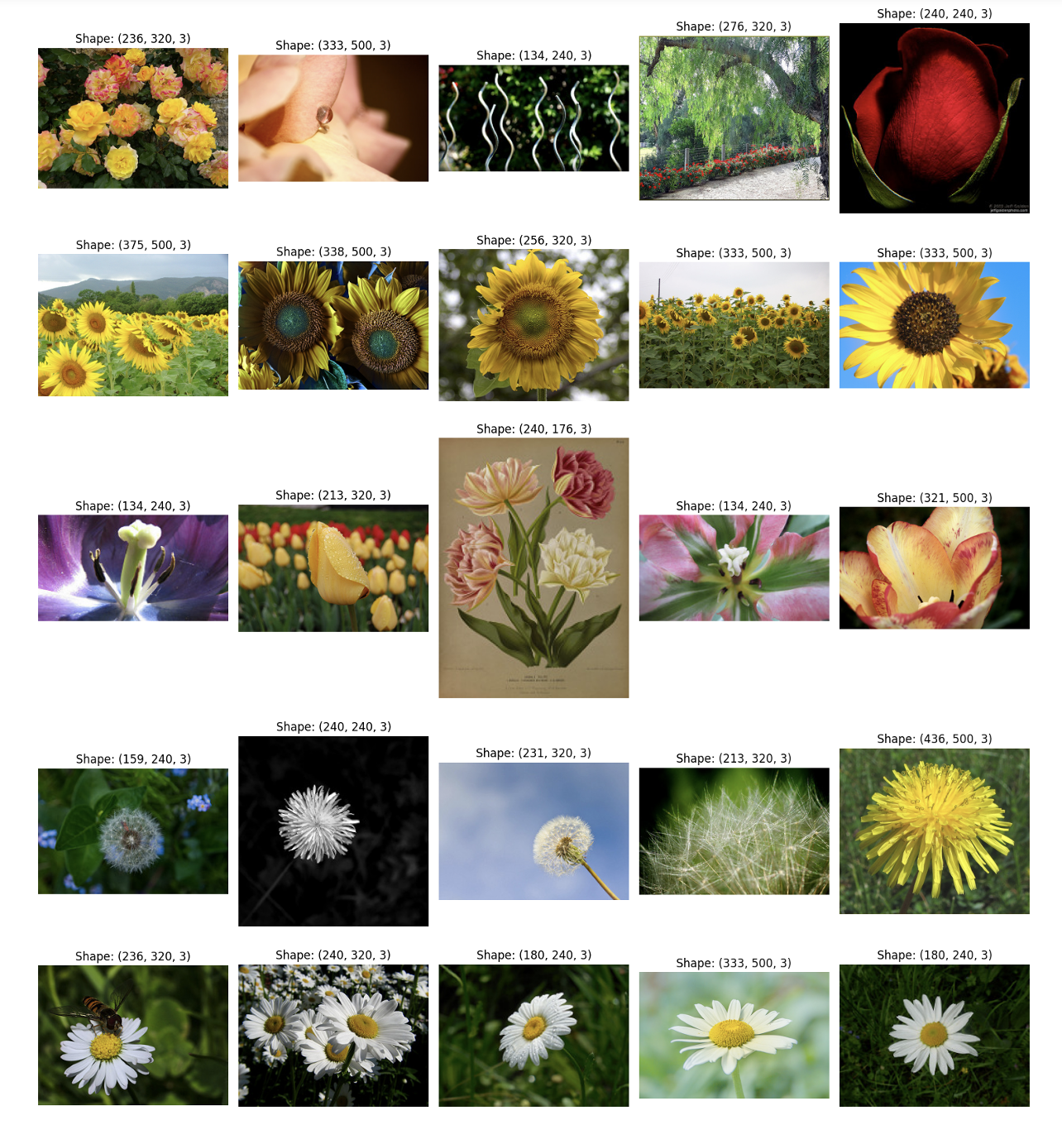
ĐỌC VÀ XỬ LÝ HÌNH ẢNH
imread()
Đọc hình ảnh từ file
resize()
Đưa về cùng kích thước
Pixel Scaling
Chia 255 để chuẩn hoá trong khoảng [0, 1]

Slide 13
PHÂN TÍCH DỮ LIỆU
GÁN NHÃN DỮ LIỆU
LƯU TRỮ DỮ LIỆU
Label Mapping
Numpy Arrays
CHIA TẬP DỮ LIỆU
TĂNG CƯỜNG DỮ LIỆU
train_test_split
Image Data
Generator
Augmentation Parameters

Slide 14


MÔ HÌNH

Slide 15
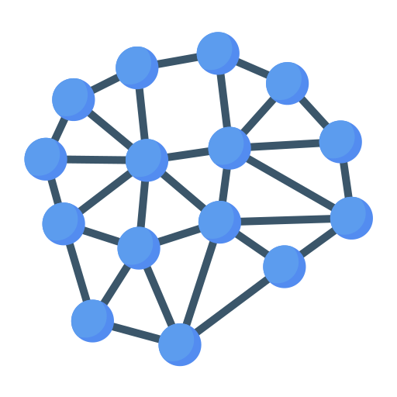
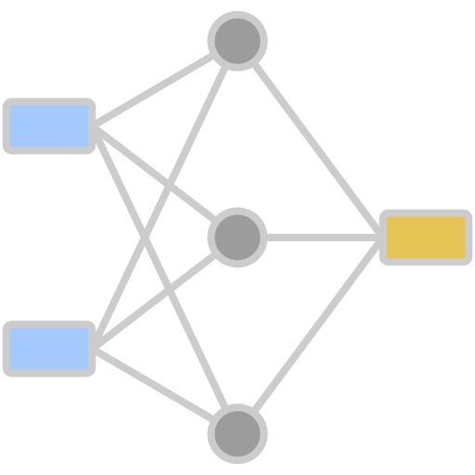
LỰA CHỌN MÔ HÌNH
CNN
VGG16

Slide 16

Mô hình CNN

Slide 17
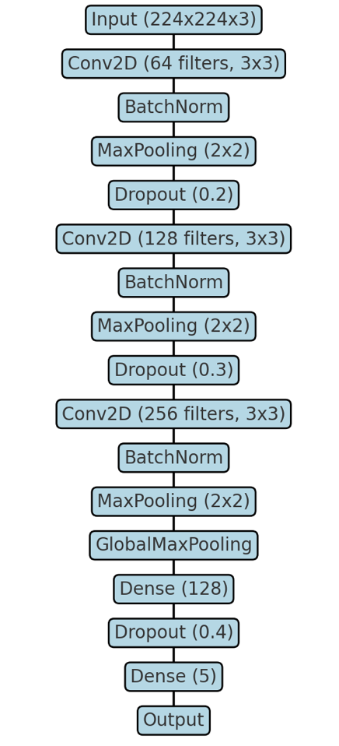
KIẾN TRÚC
KẾT QUẢ
TRAIN ACCURACY
0.80
VALIDATION ACCURACY
0.87
TEST ACCURACY
0.81

Slide 18
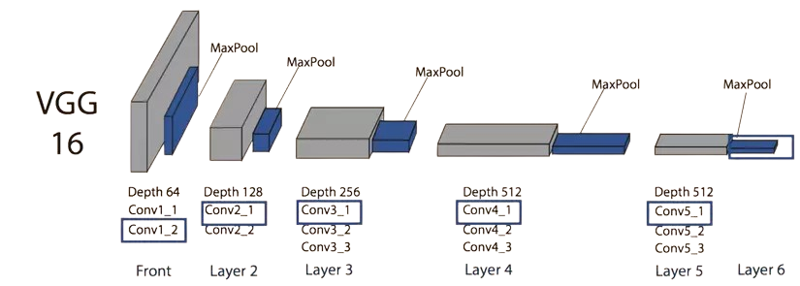
Mô hình VGG16

Slide 19
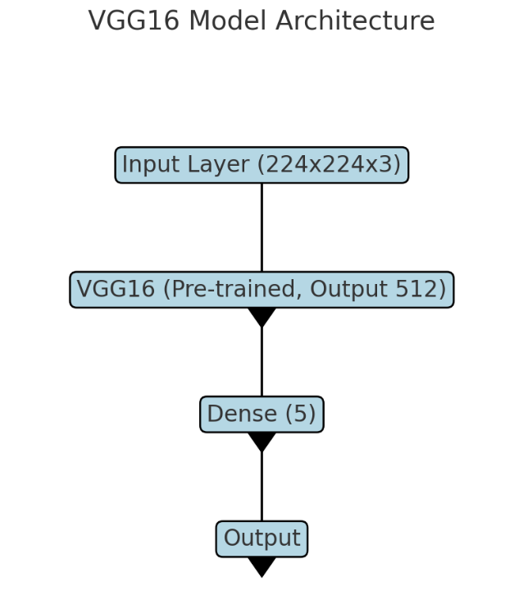
KIẾN TRÚC
KẾT QUẢ
TRAIN ACCURACY
0.93
VALIDATION ACCURACY
0.91
TEST ACCURACY
0.93

Slide 20
SO SÁNH
PARAM VÀ KÍCH CỠ
MÔ HÌNH
CNN
406,149
405,253
VGG16
14,717,253
56.14 MB
896
1.55 MB
0
14,717,253
TỔNG SỐ PARAM
SỐ PARAM ĐƯỢC TRAIN
SỐ PARAM CHƯA ĐƯỢC TRAIN
KÍCH CỠ MÔ HÌNH

Slide 21
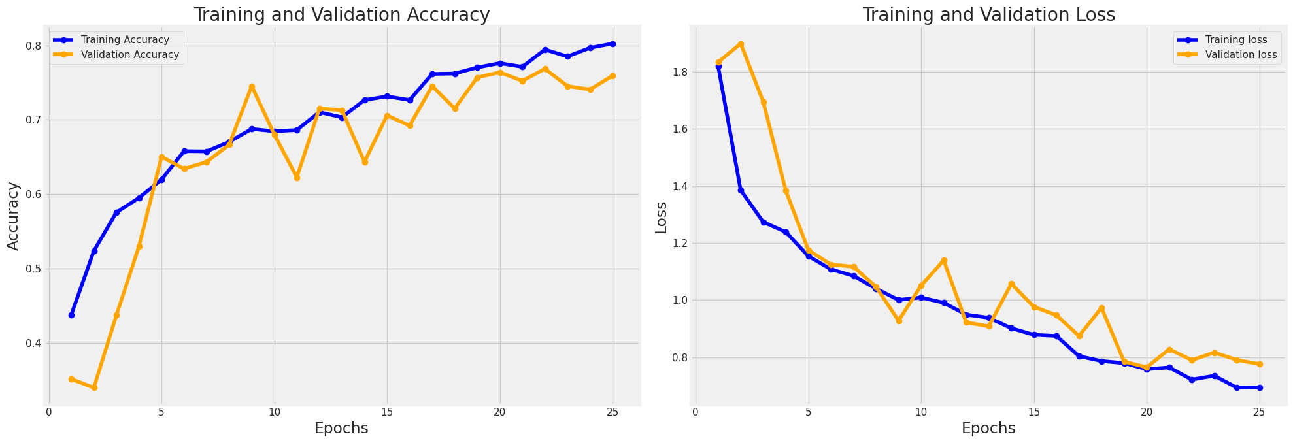
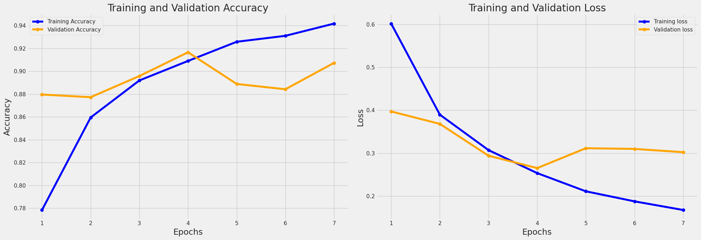
SO SÁNH
ACCURACY
LOSS
CNN
VGG16

Slide 22
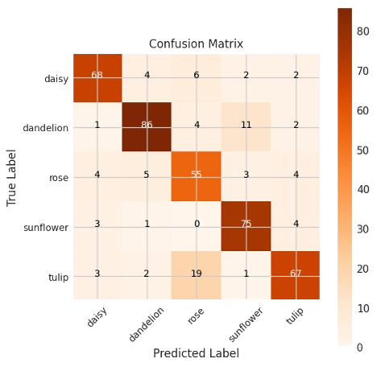
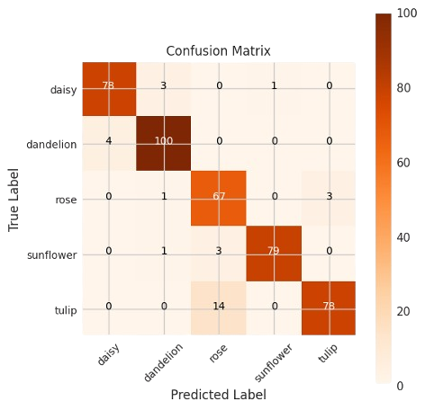
SO SÁNH
MA TRẬN NHẦM LẪN
CNN
VGG16

Slide 23

KẾT LUẬN

Slide 24
ĐÁNH GIÁ
TỔNG THỂ
CNN
Độ chính xác chưa cao
VGG16
Phân loại tốt các loài hoa khác biệt về đặc điểm
Chưa ổn định với các loài có đặc điểm tương đồng
Gặp khó khăn với các loài có đặc điểm tương đồng
Thời gian huấn luyện nhanh, tiêu ít tài nguyên
Tiêu nhiều tài nguyên và thời gian huấn luyện
-> Sử dụng mô hình VGG16 cho sản phẩm

Slide 25
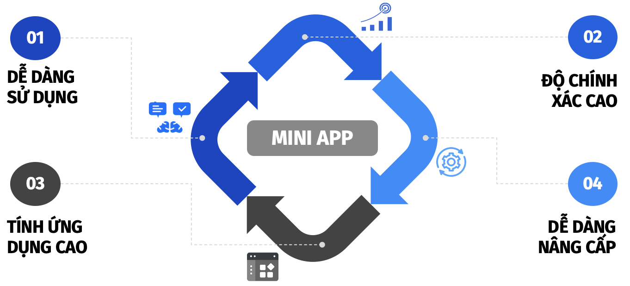
SẢN PHẨM
CÁC TIÊU CHÍ

Slide 26
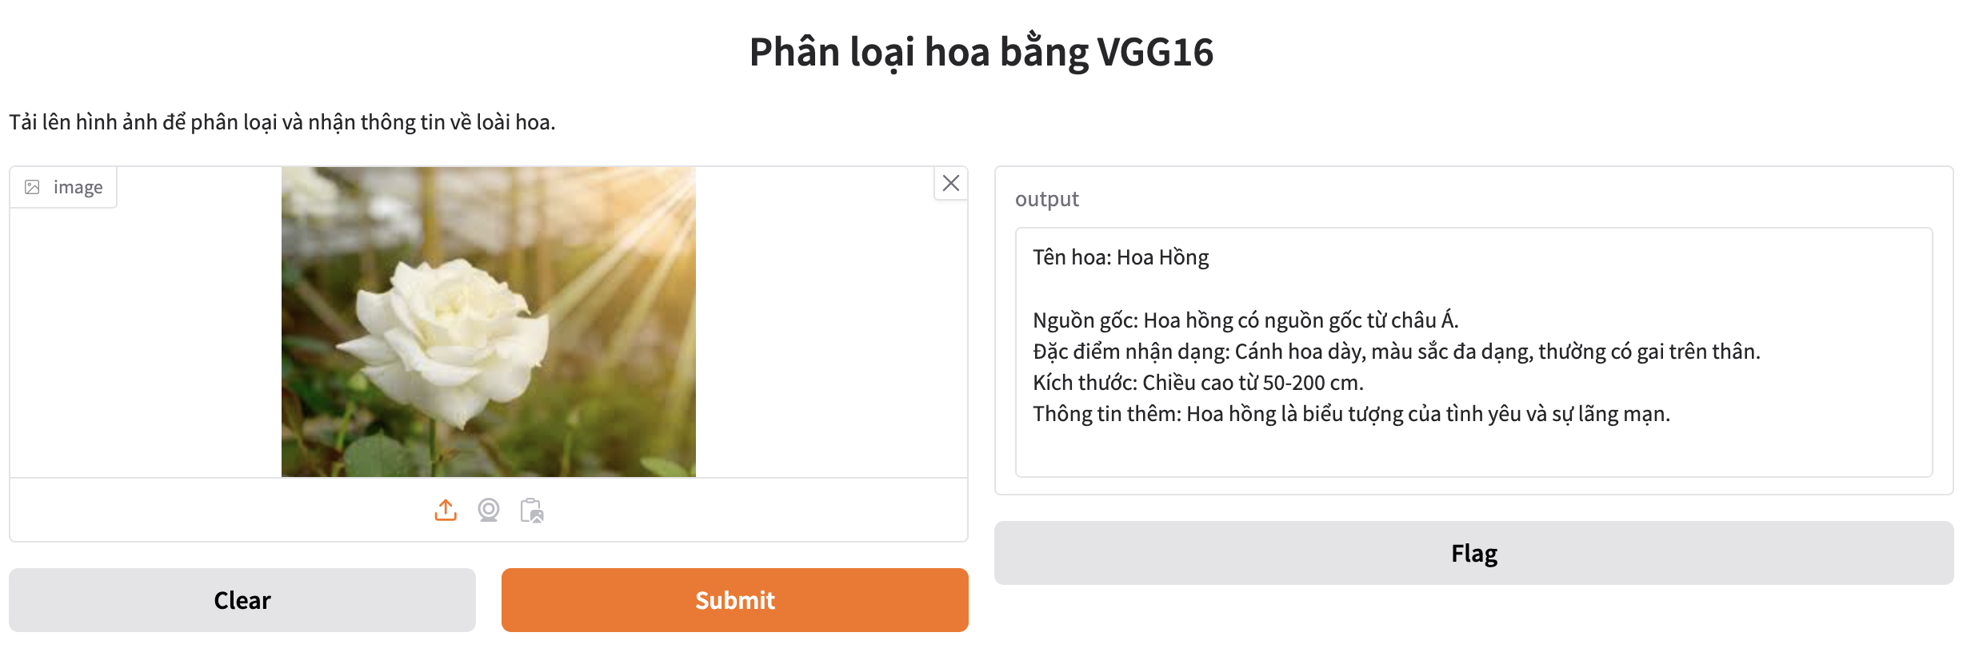

SẢN PHẨM
GIAO DIỆN
TRUY CẬP
bit.ly/hhlg

Slide 27


HẠN CHẾ
DỮ LIỆU HUẤN LUYỆN CHƯA ĐA DẠNG
PHÂN BIỆT ĐƯỢC ÍT LOÀI HOA
Tập dữ liệu huấn luyện không đa dạng được các điều kiện đặc trưng (ánh sáng, góc chụp,..). Điều này dẫn tới việc mô hình dễ bị overfitting
Mô hình đang bị giới hạn về khả năng phân loại (5 loại hoa). Nếu gặp 1 loài hoa lạ sẽ không thể trả về kết quả chính xác

Slide 28



HƯỚNG MỞ RỘNG
ĐA DẠNG HOÁ DỮ LIỆU
CẢI TIẾN MÔ HÌNH
NÂNG CẤP SẢN PHẨM
Đa dạng hình ảnh với các điều kiện ánh sáng, góc chụp, kích thước, độ phân giải khác nhau của nhiều loài hoa khác nhau
Thử thêm với các mô hình mạnh mẽ hơn để có khả năng học đặc trưng tốt hơn, giúp cải thiện độ chính xác
Cải thiện giao diện cho sản phẩm, bổ sung thêm chức năng, hiển thị thêm thông tin chi tiết hơn

Slide 29

TÀI LIỆU THAM KHẢO
Viên Thanh Nhã, Tiếp Sỹ Minh Phụng, “Convolution Neuron Network (CNN) and VGG16 Network on Real-timing Face Recognition,” Journal of Science & Technology, 2022
Afshine Amidi, Shervine Amidi, “Mạng neural tích chập cheatsheet,”. Có sẵn tại: https://stanford.edu/~shervine/l/vi/teaching/cs-230/cheatsheet-convolutional-neural-networks
A. Mamaev, “Flower Recognition,” 2021. Có sẵn tại: https://www.kaggle.com/datasets/alxmamaev/flowers-recognition
H. Nguyen, “Kaggle Tutorial,” 2020. Có sẵn tại: https://www.kaggle.com/code/nguyenhoa/kaggle-tutorial
Topdev, “Cấu trúc mạng Convolutional Neural Network,”. Có sẵn tại: https://topdev.vn/blog/thuat-toan-cnn-convolutional-neural-network

Slide 30
CẢM ƠN MỌI NGƯỜI ĐÃ LẮNG NGHE!

